Slide 1
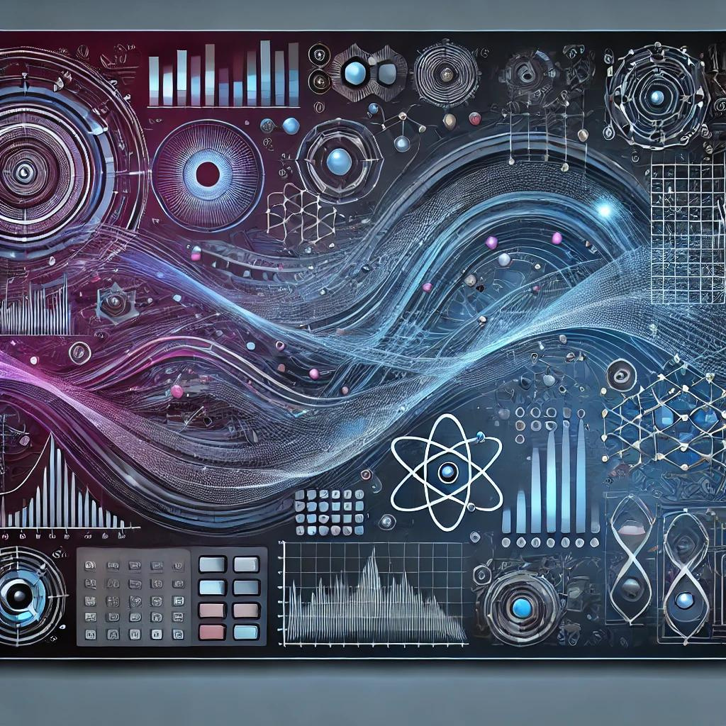
Curso de
Introdução à Computação Quântica
FUNDAMENTOS
ALGÉBRICOS
Por: Leonardo C. Rossato
Aula |1⟩
Do zero ao paper

Slide 2
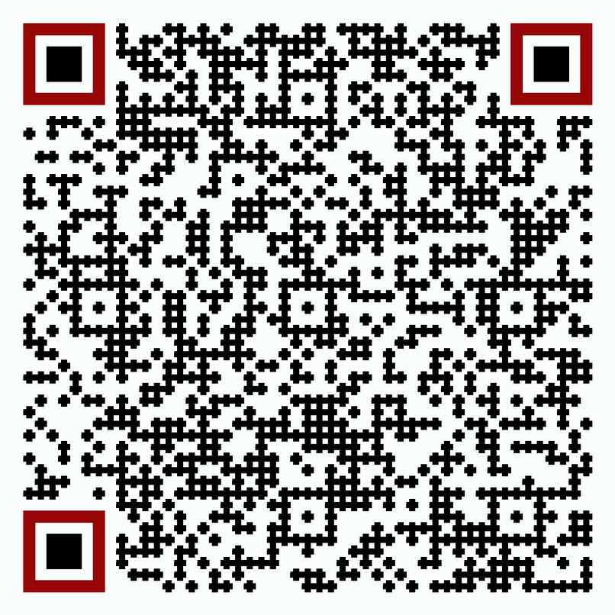
Aula |1⟩
Pasta do Github

Slide 3

Objetivos do Curso:
Não é substituir disciplinas de Álgebra Linear, Cálculo ou Equações; mas sim, introduzir conceitos e mostrar exemplos de aplicação.
Tentar facilitar o caminho para entender a leitura de artigos na área de computação quântica, como também tentar visualizar melhor os fundamentos algébricos e matemáticos dos circuitos construídos.
{
Em módulos; (Primeiro módulo, focado em Circuitos Quânticos e Portas Lógicas)
E os conteúdos ministrados vão sendo desenvolvidos conforme a necessidade dos alunos.
Como vai ser?
Quinzenal

Slide 4
Revisão

Slide 5
Montando o “Starter pack”
Noção da perspectiva “Algébrica das coisas”
“coisas” == objetos matemáticos
2 + 3 = 5
“coisa tipo números”
2 + 3 = 5
“coisa tipo operação”
=

Slide 6
Noção de Comutatividade
2 x 3 = 6 ⇔ 3 x 2 = 6
?
x
=
x
1
2
2
1
Vetores não são comutativos em todas operações
Matrizes e Operadores também não são
Objetos das expressões da Quântica nem sempre são comutativos

Slide 7
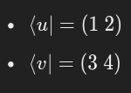
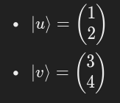
Noção da Representação dos Vetores na Notação Bra-Ket
“bra” = vetor linha =
⟨ϕ|
“ket” = vetor coluna =
|ψ⟩

Slide 8

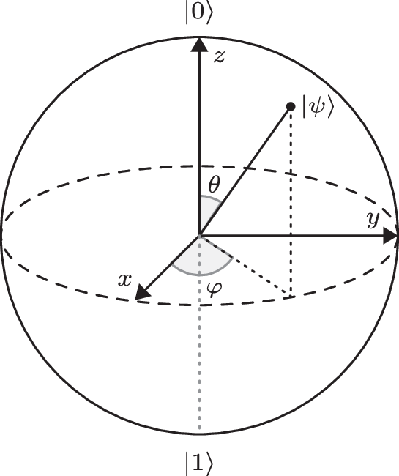
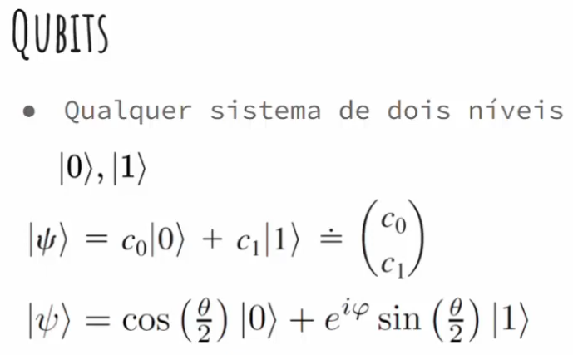
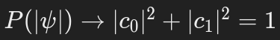

Noção da Esfera de Bloch

Slide 9
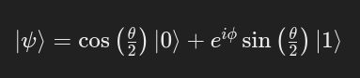
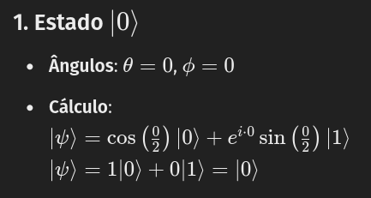
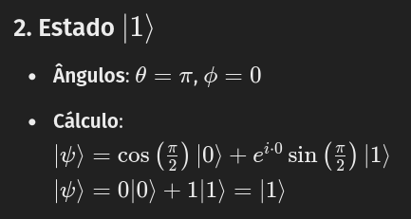

Slide 10
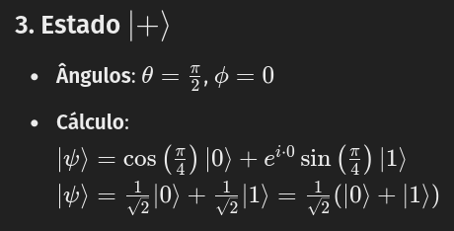
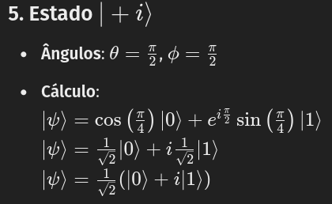

Slide 11
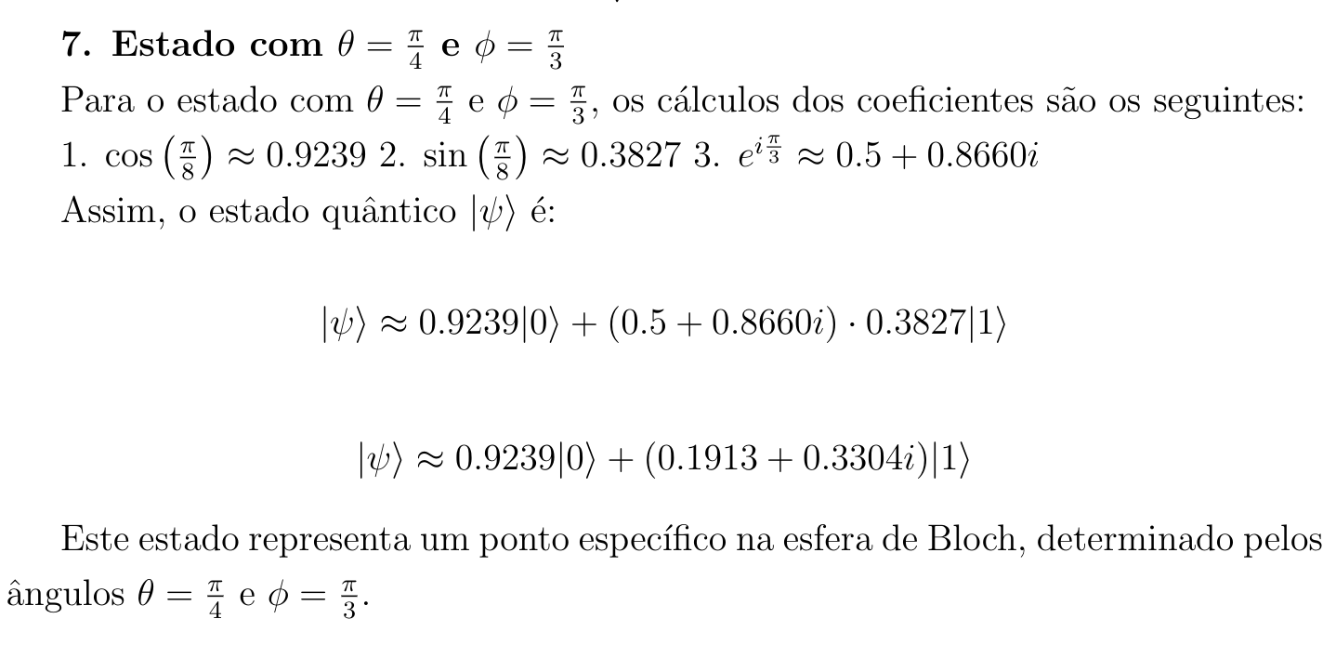
Noção da Esfera de Bloch: Exemplo de valores arbitrários

Slide 12
Representação visual do Vetor na Esfera de Bloch

Slide 13
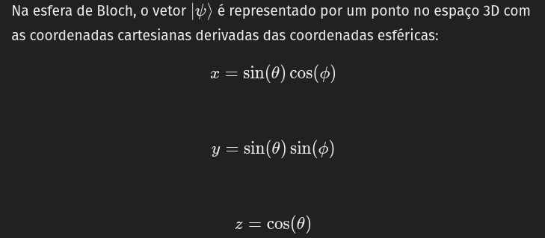
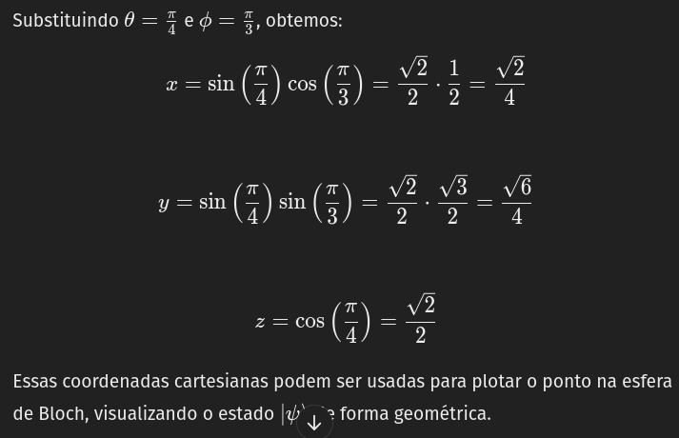
Representação visual do Vetor na Esfera de Bloch
{
Coordenadas Esféricas

Slide 14
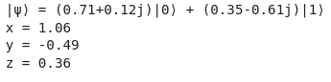
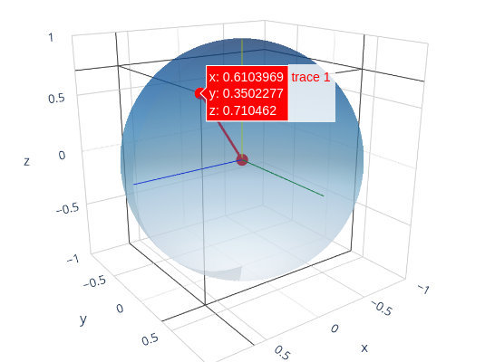
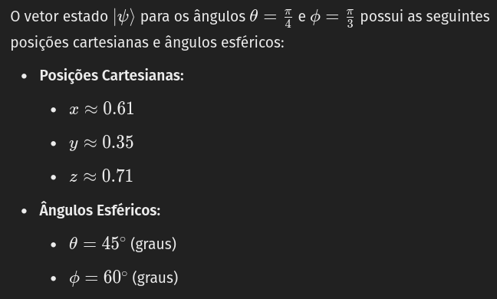
z
Representação visual do
Vetor na Esfera de Bloch
x
y

Slide 15
Noção da perspectiva “Algébrica das coisas”
Noção de Comutatividade
Noção da Representação dos Vetores na Notação Bra-Ket
Noção de Rotação
Noção da representação dos números imaginários no gráfico
Noção da relação: representação gráfica x coordenadas
Fórmula de Euler
Esfera de Bloch
Site da IBM com portas lógicas
Representação matricial das portas lógicas
Noção que qualquer matriz unitária pode ser uma porta lógica quântica
Montando a expressão algébrica de um circuito simples

Slide 16
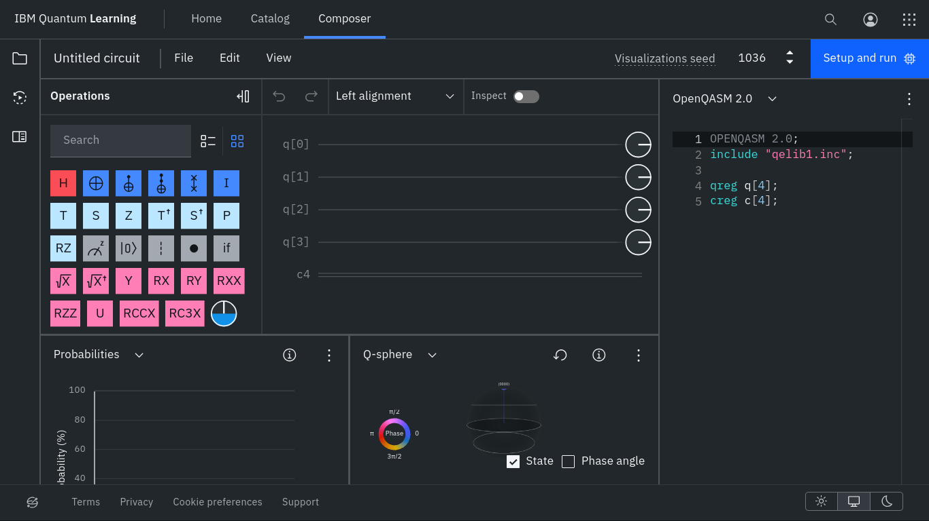
Print do Site da
IBM Quantum Learning

Slide 17
Representação matricial
das Portas Lógicas
( nessa aula,
só algumas )

Slide 18


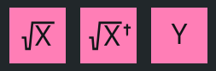
Representação matricial
das Portas Lógicas
( nessa aula,
só algumas )
Hadamar (H)
Pauli Z (Z)
Pauli X
(Porta NOT)
Pauli Y (Y)
CNOT (CX)
Porta “Raíz de X”

Slide 19
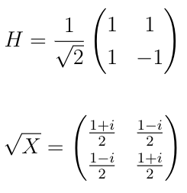
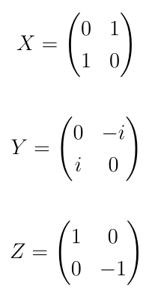
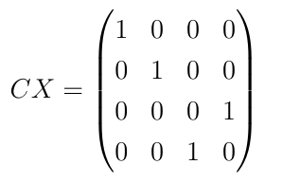
Hadamar (H)
Pauli Z (Z)
Pauli X (Porta NOT)
Pauli Y (Y)
CNOT (CX)
Porta “Raíz de X”

Slide 20
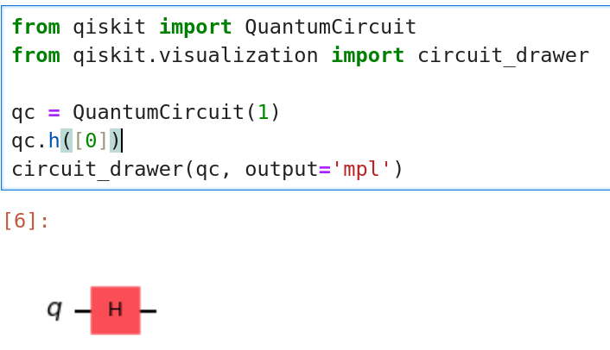
Aplicação de uma Porta Lógica tipo Hadamar

Slide 21

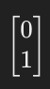
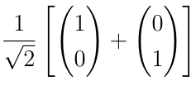
Aplicação de uma Porta Lógica tipo Hadamar
=
|1⟩
=
|0⟩
Hadamar (H)
Estado | Ket 0
Ket 1
.
=
?
“Output”
.
...
=
“Álgebra”
=
|0⟩ + |1⟩
Operador
“Input”

Slide 22


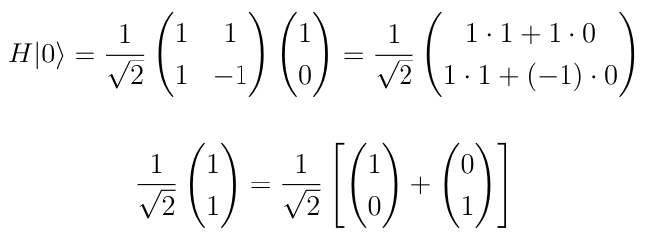
.
...
=
“Álgebra”
=
|0⟩ + |1⟩
=
|0⟩ + |1⟩
=
“Álgebra”
“Output”

Slide 23
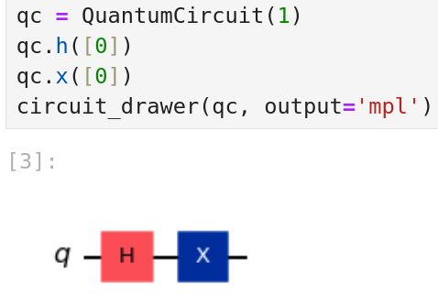
Circuito Quântico Simples | 1 Qubit :
Vamos aplicar a Porta Hadamar + Porta NOT em um estado inicial ket =| 0 ⟩
Hadamar (H)
Pauli X (Porta NOT)
|0⟩
=
|1⟩
=

Slide 24
Circuito Quântico Simples | 1 Qubit :
Vamos aplicar a Porta Hadamar + Porta NOT em um estado inicial ket =| 0 ⟩
∴
∴
|0⟩ + |1⟩
|0⟩ + |1⟩

Slide 25
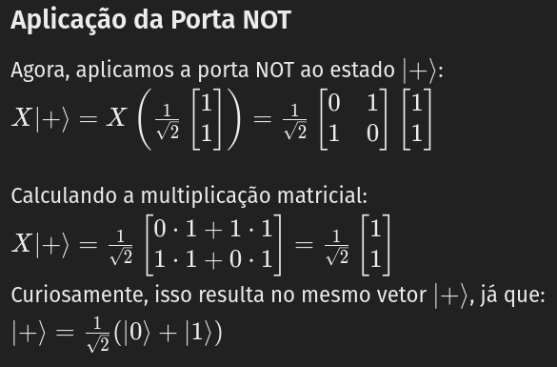

Circuito Quântico Simples | 1 Qubit :
|0⟩ + |1⟩
=
Nesse caso, coincidentemente,
chega no mesmo
resultado anterior
=
|0⟩ + |1⟩

Slide 26
Começo da Aula |1⟩,
de fato

Slide 27
Aula |1> ( o que vai ter de novo?)
Responder algumas coisas que disse “para próxima aula” no video
Mostrar exemplo de como calcular um vetor aleatório na esfera de bloch (deixei pronto no material auxiliar)
Diferenças de representação IBM x Quirk
Mostrar que operadores possuem muitas propriedades semelhantes de matrizes como: pode ser multiplicados como se fossem matrizes e por isso X^(1/2) * X^(1/2) = X
Apresentar Quirk
Mostrar que Porta Raíz de X positiva aplicada duas vezes é a Porta X | Mostrar que a negativa é a posição Contrária (fazer isso pra X, Y, S e T)
Mostrar Porta S
Montar circuitos mais “difíceis”

Slide 28
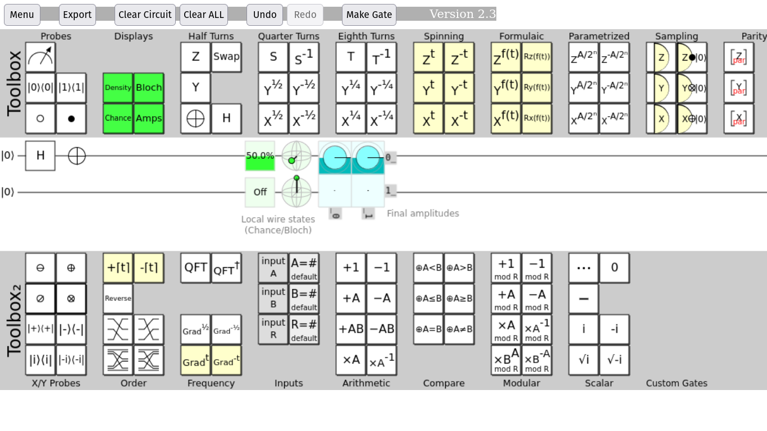
Print de tela do Quirk

Slide 29
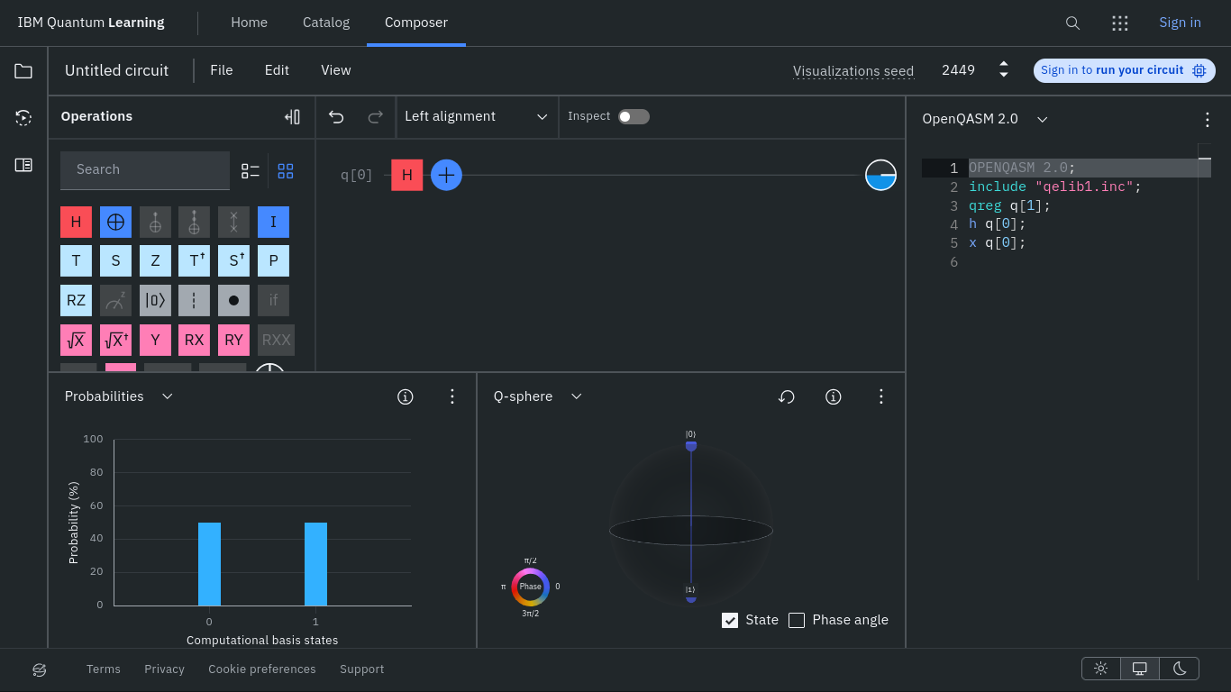
Print de tela
IBM Quantum

Slide 30
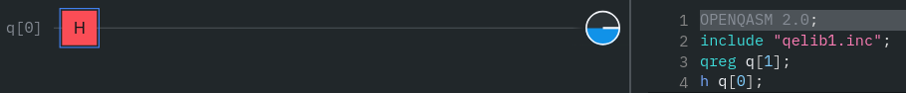
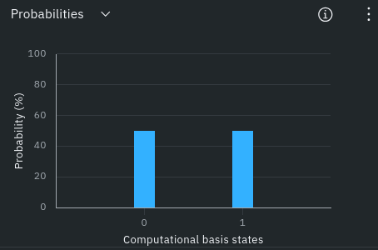
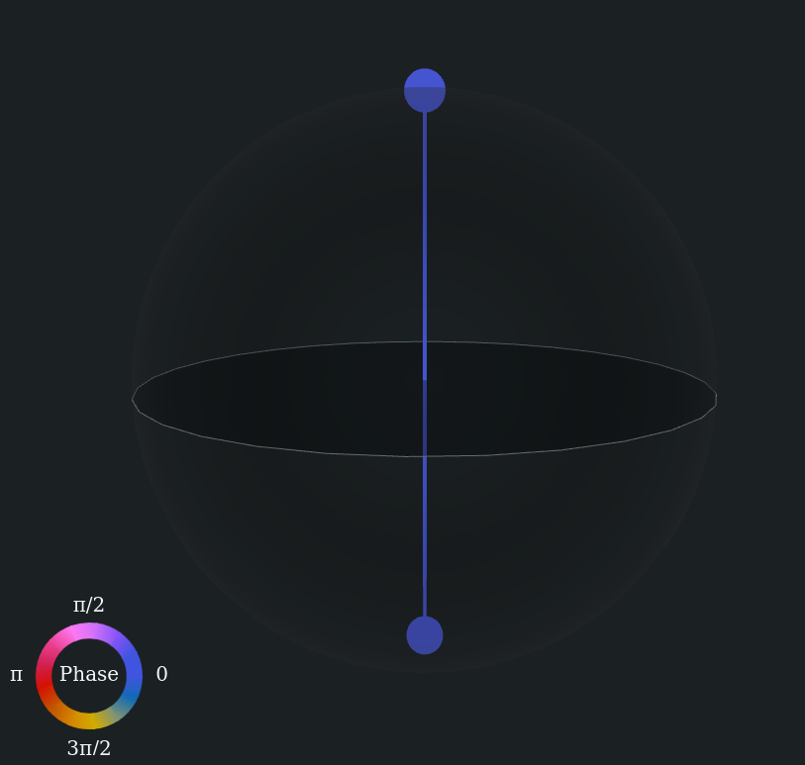
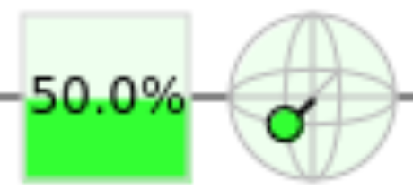
Diferenças de representação IBM x Quirk:
IBM Quantum
Quirk
|0⟩
|1⟩
|0⟩
|0⟩
|1⟩
|1⟩

Slide 31
Hadamar (H)
Pauli Z (Z)
Pauli X (Porta NOT)
Pauli Y (Y)
CNOT (CX)
Porta “Raíz de X”

Slide 32
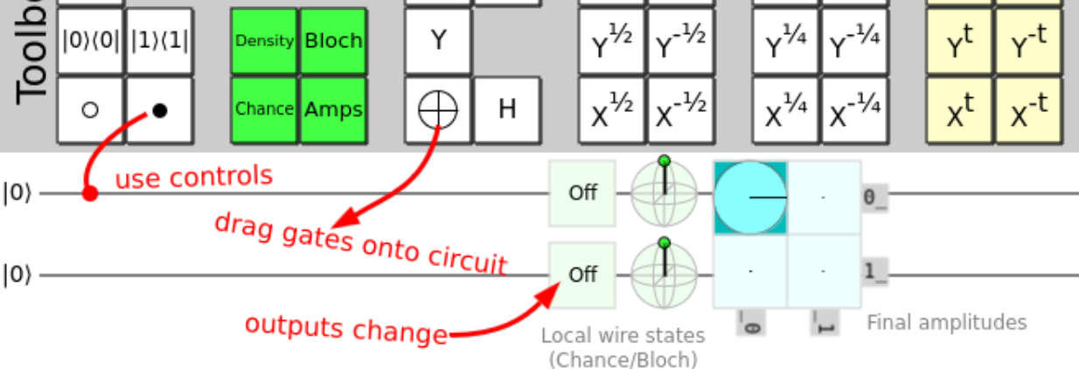
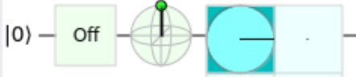
Estado Inicial do Sistema
|0⟩
=
|1⟩
=

Slide 33


Aplicação do Operador
|0⟩
|1⟩
Hadamar (H)
Pauli X (Porta NOT)
Pauli Z (Z)
Pauli Y (Y)
Estado Inicial, do Qubit dentro da Esfera de Bloch

Slide 34
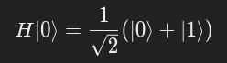
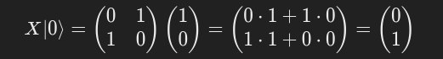
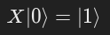
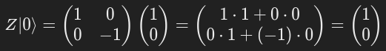
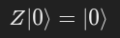
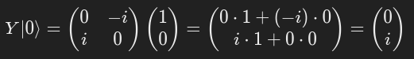
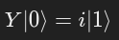
Hadamar (H)
Pauli X (Porta NOT)
Pauli Z (Z)
Pauli Y (Y)

Slide 35
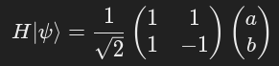
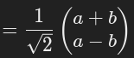
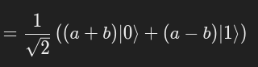
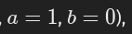
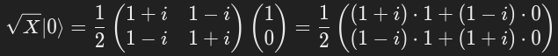


fazendo:
obtemos:
Porta “Raíz de X”

Slide 36



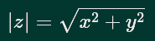


Como se calcula a Fase do Sistema?
Porta “Raíz de X”
1) Calcular Magnitude para o Estado |0⟩:
Lembrando que,
número complexo é:
z = x+iy
Represenação do Quirk
de Fase = π / 4
2) Calcular Fase para o Estado |0⟩:
Além de que Módulo é:
Logo, a Fase é:
π / 4

Slide 37


Representação Números Complexos na Forma Trigonométrica
Representação
“Cartesiana” :
z = x+iy
Representação
“Trigonométrica” :
z = r ( cosθ + isinθ )
< = >
Sendo r =
só que tem a
Fórmula de Euler:
e o Ângulo
(Argumento) :
z = r
Assim:

Slide 38



Como se calcula a Fase do Sistema?
Porta “Raíz de X”
1) Calcular Magnitude para o Estado |1⟩:
Lembrando que,
número complexo é:
z = |z|
Represenação do Quirk
de Fase = -π / 4
2) Calcular Fase para o Estado |1⟩:
Logo, a Fase é:
- π / 4

Slide 39


Montando um Circuito Maior (Pelo Quirk):
Representação do Circuito
Resultado | Output
Passo a passo do mesmo circuito: usando Esferas de Bloch (no Quirk)

Slide 40

Montando um Circuito Maior (Pelo IBM Quantum Composer):

Slide 41
Antes de resolver o Circuito, vamos ver algumas
propriedades das Portas Lógicas (Matrizes)
Porta Raíz de X | (que possuem raíz quadrada)

Slide 42



Antes de resolver o Circuito, vamos ver algumas
propriedades das Portas Lógicas (Matrizes)
= I
Matriz Identidade

Slide 43
Porta Raíz de X | (que possuem raíz quadrada)

Slide 44




= .... =
= .... =

Slide 45

Porta Y

Slide 46
Porta Raíz de Y | (que possuem raíz quadrada)

Slide 47






Finalmente, Resolvendo Algebricamente um “Circuito Maiorzinho”
Representação do Circuito

Slide 48
Representação
do Circuito Quirk
Representação
do Circuito pelas letras do cálculo
|0⟩
Representação da ORDEM de aplicação das portas na hora do Cálculo
|0⟩
Na hora de calcular tem que inverter a ordem (que se vê no circuito)

Slide 49


Representação
do Circuito Quirk
Representação da ORDEM de aplicação das portas na hora do Cálculo
|0⟩
|0⟩

Slide 50



Representação da ORDEM de aplicação das portas na hora do Cálculo
RX
|0⟩
|0⟩

Slide 51




Representação da ORDEM de aplicação das portas na hora do Cálculo
X
|0⟩
[
[
|0⟩

Slide 52



Representação da ORDEM de aplicação das portas na hora do Cálculo
Z
|0⟩
[
[
[
[
|0⟩

Slide 53







[
[
[
[
[
[
Y
|0⟩

Slide 54






[
[
[
[
[
[
|0⟩
...
Destacando só:
S

Slide 55




[
[
[
[
[
[
[
|0⟩
...
Destacando só:
H
...
“Contas de Simplificação”
...

Slide 56

[
[
[
[
[
[
[
|0⟩
...
H
“Contas de Simplificação”

Slide 57
[
[
[
[
[
[
[
|0⟩
...
Estado Inicial do Sistema
|0⟩
=
|1⟩
=

Slide 58


Slide 59
Aula |1⟩
Pasta do Github

